Slide 1
목차
Spring AOP
@Setter 대신 @Builder
Interface와 구현체

Slide 2
Spring AOP
Spring AOP란?
AOP (Aspect-Oriented Programmiong)
관점 지향 프로그래밍
핵심기능과 부가기능을 분리시키고, 애플리케이션 전체에 걸쳐 사용되는 부가 기능을 모듈화
크로스 커팅
Proxy

Slide 3
Spring AOP
Proxy
어떤 객체 또는 컴포넌트의 대리자로 동작하는 객체
대상 객체(실제 작업을 수행하는 객체)의 호출을 가로채고 변경 또는 보완 작업을 수행할 수 있음
대상 객체에 대한 간접적인 접근을 제공하며, 메소드 호출을 제어하거나 추가기능을 삽입할 수 있음
빈 후처리기에서 실제 객체 대신 프록시 객체를 빈 저장소에 등록

Slide 4
Spring AOP
OOP vs AOP
OOP (Object-Oriented Programming) | AOP (Aspect-Oriented Programming)
비즈니스 로직의 모듈화 객체간의 상호 작용을 중심으로 코드를 구성하는데 중점 | 인프라 혹은 부가기능의 모듈화 교차 문제를 분리하고 관리하는 데 중점

Slide 5
Spring AOP
AOP의 구성 요소
Advice
- 프로그램 내에서 특정 위치에 도달했을 때 실행되는 실제 코드
Pointcut
- Advice를 적용할 위치를 정의하는 표현식
Aspect
- Advice와 Pointcut을 모듈화 한 것.
- 이 위치(Pointcut)에 도달했을 때, 이 코드(Advice)를 실행하겠다

Slide 6
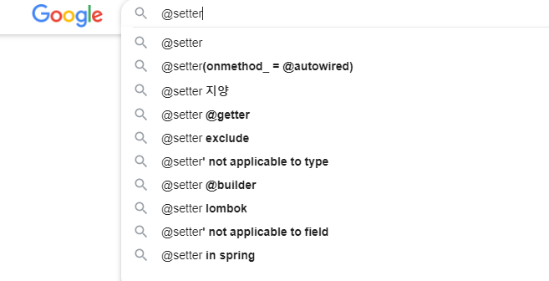
@Builder
@setter
@setter 지양
- 값을 변경한 의도를 파악하기 힘듦
- 객체의 일관성을 유지하기 어려움 (OCP 원칙)

Slide 7
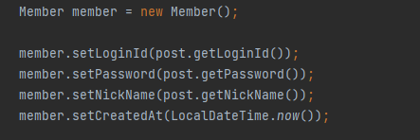
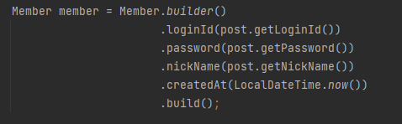
@Builder
@Setter vs @Builder
@sette는 객체를 생성한 후 파라미터 값을 집어넣는 형식
@Builder는 필요한 파라미터를 받은 후 객체를 생성하는 형식

Slide 8
@Builder
@Builder 패턴의 장점
필요한 데이터만 설정하여 객체를 생성할 수 있음
유연성을 확보할 수 있음
코드 가독성을 높일 수 있음
불변성을 확보할 수 있음
https://tlskals1.tistory.com/64

